Slide 1
분석기획 실습

Slide 2
Analytics Finding 실습
Stage I : Analytics Finding
Stage II : Analytics Architecting
Stage III : Analytics Master Planning
1
2
3
4
5
6
분석기회 발굴
분석기회 구조화
분석방안 구체화
분석 비즈니스
아키텍처 정의
분석 기술
아키텍처 정의
마스터플랜 수립
Analytics 테마 검토 및 선정
전사 핵심분석 연관 맵 작성
비즈니스모델 기여도 점검
분석 유저스토리 정의
목표가치 구체화
질문 구체화
의사결정 요소 모형화
분석체계(시그널 허브) 도출
분석정의서 작성
분석 활용 스토리 정의
분석 선순환 구조맵 정의
분석 내재화 프로세스 정의
비주얼 분석방안 정의
분석패턴 서비스 아키텍처 정의
분석 데이터 아키텍처 정의
분석 어플리케이션 아키텍처 정의
분석 기술 아키텍처 정의
구현 예산 계획 수립
ROI 평가
분석 거버넌스 체계 수립
구현 일정계획 수립
비즈니스 목표
달성을 위한 분석기회가 무엇인지 식별
식별된 분석기회를 구성하는 요소가 무엇인지 구조화 과정을 통해 질문과 목표를 명확화
명확화 된 질문에 답하기 위한 필요 분석요소와 분석 및 활용방안을 구체화
전사 목표 최적화 관점으로 분석간 선순환 관계 정의,
분석을 업무 운영 프로세스에 내재화, 운영 시의 비주얼 분석방식 정의, 분석 패턴의 서비스화 된 제공체계 정의
분석적용을 위한 데이터, 어플리케이션, 기술 아키텍쳐를 저비용/고효율 관점의 실용적 아키텍쳐 관점에서 정의
분석구현의 반복적 정련과정 및 실용적 적용방식/범위를 고려한 우선순위/예산/일정/거버넌스 계획 수립
분석 교육 및 벤치마킹

Slide 3
핵심 비즈니스 이슈와 비즈니스 질문 도출
Key Business Issues
Key Business Questions

Slide 4
질문 해결을 위한 행동 설정
Key Business Questions
행동(Choice)

Slide 5
비즈니스 모델 Diagram 작성
행동(Choice) : 기업의 운영 방식에 대한 선택
Consequence : 선택에 따른 결과
Choice
Consequence
CHOICE #1
CHOICE #2
CHOICE #3
CHOICE #4
CHOICE #5

Slide 6

핵심 분석 도출
분석은 Choice의 Consequence를 위한 enabler 역할을 함
핵심 분석 = 분석 과제(Analytic Use Case)
Analytic Use Case #1
A
Consequence
Choice
CHOICE #1
CHOICE #2
A
CHOICE #3
Analytic Use Case #2
CHOICE #4
Analytic Use Case #3
A
CHOICE #5
Analytic Use Case #4
A

Slide 7
분석기회(주제) 도출
분석기회(주제) 명
분석기회(주제) 설명

Slide 8



유저 스토리 정의
<역할>로서 나는 <의사결정 사항> 할 수 있는 능력이 필요합니다.
이를 통해 나는 <목표 가치> 할 수 있습니다.
……
분석기회 (주제)
……
유저 스토리
(User Story)
……

Slide 9

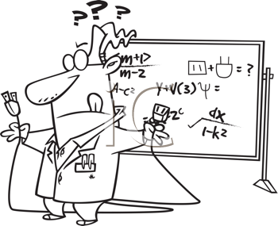
목표 가치 구체화
~~~
KPI 명 :
산출 방법 :
산출식:
현수준 : , 목표 수준:

Slide 10

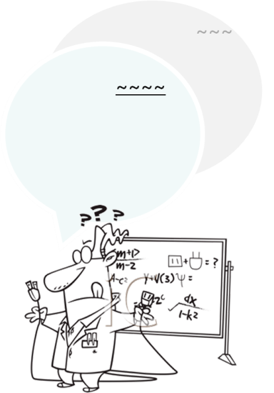
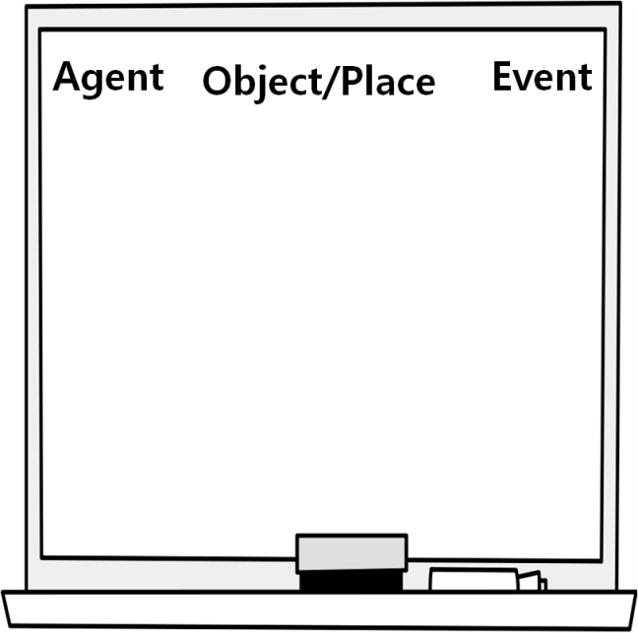

분석 질문 구체화
~~~
~~~
~~~
~~~
~~~

Slide 11



의사결정 요소 모형화
~~~
~~~ 분석 Influence Diagram
~~~
~~~
~~~
~~~
~~~~
< 표기방식 >
추구하는 가치
의사결정 활동
분석 컨텍스트
분석 컨텍스트
~~~
~~~

Slide 12
분석 체계(시그널 허브) 도출
~~~ 분석
A
~~~ 분석
A
~~~
~~~
A
~~~ 분석
A
~~~ 분석
~~~
~~~
~~~
~~~~
~~~
~~~
~~~
~~~
~~~ 분석
A
~~~ 분석
A
A
~~~ 분석
A
~~~ 분석
~~~분석
A
A
~~~ 분석

Slide 13
분석 필요 데이터 정의
분석대상 | 분석명 | 분석설명 | 필요데이터 | 데이터 출처

Slide 14
분석 활용 시나리오 정의

